Slide 1
ОСНОВЫ ИНТЕЛЛЕКТУАЛЬНОЙ СОБСТВЕННОСТИ
Информационный материал

Slide 2
ИНТЕЛЛЕКТУАЛЬНАЯ СОБСТВЕННОСТЬ
Интеллектуальная собственность — результаты интеллектуальной деятельности (РИД) и приравненные к ним средства индивидуализации юридических лиц, товаров, работ, услуг и предприятий, которым предоставляется правовая охрана
Статья 1225 Гражданского Кодекса Российской Федерации

Slide 3
АВТОР
Автором результата интеллектуальной деятельности признается гражданин, творческим трудом которого создан такой результат.
Не признаются авторами результата интеллектуальной деятельности граждане, не внесшие личного творческого вклада в создание такого результата, в том числе оказавшие его автору только техническое, консультационное, организационное или материальное содействие или помощь либо только способствовавшие оформлению прав на такой результат или его использованию, а также граждане, осуществлявшие контроль за выполнением соответствующих работ.
Автору результата интеллектуальной деятельности принадлежит право авторства, право на имя и иные личные неимущественные права.
Право авторства, право на имя и иные личные неимущественные права автора неотчуждаемы и непередаваемы. Отказ от этих прав ничтожен.
Авторство и имя автора охраняются бессрочно.
Исключительное право на результат интеллектуальной деятельности, созданный творческим трудом, первоначально возникает у его автора. Это право может быть передано автором другому лицу по договору, а также может перейти к другим лицам по иным основаниям, установленным законом.
Права на результат интеллектуальной деятельности, созданный совместным творческим трудом двух и более граждан (соавторство), принадлежат соавторам совместно.
Ст. 1228 ГК РФ

Slide 4
ПРАВООБЛАДАТЕЛЬ
Правообладатель: гражданин или юридическое лицо, обладающие исключительным правом на результат интеллектуальной деятельности или на средство индивидуализации.
Правообладатель вправе использовать такой результат или такое средство по своему усмотрению любым не противоречащим закону способом.
Правообладатель может распоряжаться исключительным правом на результат интеллектуальной деятельности или на средство индивидуализации.
Правообладатель может по своему усмотрению разрешать или запрещать другим лицам использование результата интеллектуальной деятельности или средства индивидуализации. Отсутствие запрета не считается согласием (разрешением).
Правообладатель может распорядиться принадлежащим ему исключительным правом любым не противоречащим закону и существу такого исключительного права способом, в том числе путем его отчуждения по договору другому лицу (договор об отчуждении исключительного права) или предоставления другому лицу права использования соответствующих результата интеллектуальной деятельности или средства индивидуализации в установленных договором пределах (лицензионный договор).

Slide 5
ИНТЕЛЛЕКТУАЛЬНАЯ СОБСТВЕННОСТЬ
патентное право (промышленная
собственность)
авторские права
и права, смежные
с авторскими
ИНТЕЛЛЕКТУАЛЬНАЯ
СОБСТВЕННОСТЬ
ноу-хау
(секреты производства)
средства индивидуализации
селекционные достижения
топологии интегральных микросхем
СРЕДСТВА
ИНДИВИДУАЛИЗАЦИИ

Slide 6
АВТОРСКИЕ ПРАВА
Интеллектуальные права на произведения науки, литературы и искусства являются авторскими правами.
Автору произведения принадлежат следующие права:
исключительное право на произведение;
право авторства;
право автора на имя;
право на неприкосновенность произведения;
право на обнародование произведения.
Ст. 1255 ГК РФ

Slide 7
АВТОРСКИЕ ПРАВА
Авторские права распространяются как на обнародованные, так и на необнародованные произведения, выраженные в какой-либо объективной форме.
Авторские права распространяются на часть произведения, на его название, на персонаж произведения, если по своему
характеру они могут быть признаны самостоятельным результатом творческого труда автора.
Для возникновения, осуществления и защиты авторских прав не требуется регистрация произведения или соблюдение каких-либо иных формальностей.
Авторство, имя автора и неприкосновенность произведения
охраняются бессрочно.

Slide 8
АВТОРСКИЕ ПРАВА
Исключительное право на произведение действует в течение всей жизни автора и семидесяти лет после его смерти.
Исключительное право на произведение, созданное в соавторстве, действует в течение всей жизни автора, пережившего других соавторов, и семидесяти лет после его смерти.
После прекращения действия исключительного права произведение науки, литературы или искусства, как обнародованное, так и необнародованное, переходит в общественное достояние.
Произведение, перешедшее в общественное достояние, может свободно использоваться любым лицом без чьего-либо согласия или разрешения и без выплаты авторского вознаграждения.
При этом охраняются авторство, имя автора и неприкосновенность произведения.

Slide 9
ОБЪЕКТЫ АВТОРСКИХ ПРАВ
литературные произведения;
драматические и музыкально-драматические произведения, сценарные произведения;
хореографические произведения и пантомимы;
музыкальные произведения с текстом или без текста;
аудиовизуальные произведения;
произведения живописи, скульптуры, графики, дизайна, графические рассказы, комиксы и другие произведения изобразительного искусства;
произведения декоративно-прикладного и сценографического искусства;
произведения архитектуры, градостроительства и садово-паркового искусства, в том числе в виде проектов, чертежей, изображений и макетов;
фотографические произведения и произведения, полученные способами, аналогичными фотографии;
географические и другие карты, планы, эскизы и пластические произведения, относящиеся к географии и к другим наукам;
программы для ЭВМ (охраняются как литературные произведения)
производные произведения, то есть произведения, представляющие собой переработку другого произведения;
составные произведения, то есть произведения, представляющие собой по подбору или расположению материалов результат творческого труда
Ст. 1259 ГК РФ

Slide 10
НЕ ЯВЛЯЮТСЯ ОБЪЕКТАМИ АВТОРСКИХ ПРАВ
идеи, концепции, принципы, методы, процессы, системы, способы, решения технических, организационных или иных задач, открытия, факты, языки программирования, геологическую информацию о недрах.
официальные документы государственных органов и органов местного самоуправления муниципальных образований, в том числе законы, другие нормативные акты, судебные решения, иные материалы законодательного, административного и судебного характера, официальные документы международных организаций, а также их официальные переводы;
государственные символы и знаки (флаги, гербы, ордена, денежные знаки и тому подобное), а также символы и знаки муниципальных образований;
произведения народного творчества (фольклор), не имеющие конкретных авторов;
сообщения о событиях и фактах, имеющие исключительно информационный характер (сообщения о новостях дня, программы телепередач, расписания движения транспортных средств и тому подобное).
Ст. 1259 ГК РФ

Slide 11
ПРАВА, СМЕЖНЫЕ С АВТОРСКИМИ
Интеллектуальные права
на результаты исполнительской деятельности (исполнения),
на фонограммы,
на сообщение в эфир или по кабелю радио- и телепередач (вещание организаций эфирного и кабельного вещания),
на содержание баз данных,
а также на произведения науки, литературы и искусства, впервые обнародованные после их перехода в общественное достояние,
являются смежными с авторскими правами (смежными правами).
Смежные права осуществляются с соблюдением авторских прав на произведения науки, литературы и искусства, использованные при создании объектов смежных прав.
Смежные права признаются и действуют независимо от наличия и действия авторских прав на такие произведения.
Ст. 1303 ГК РФ

Slide 12
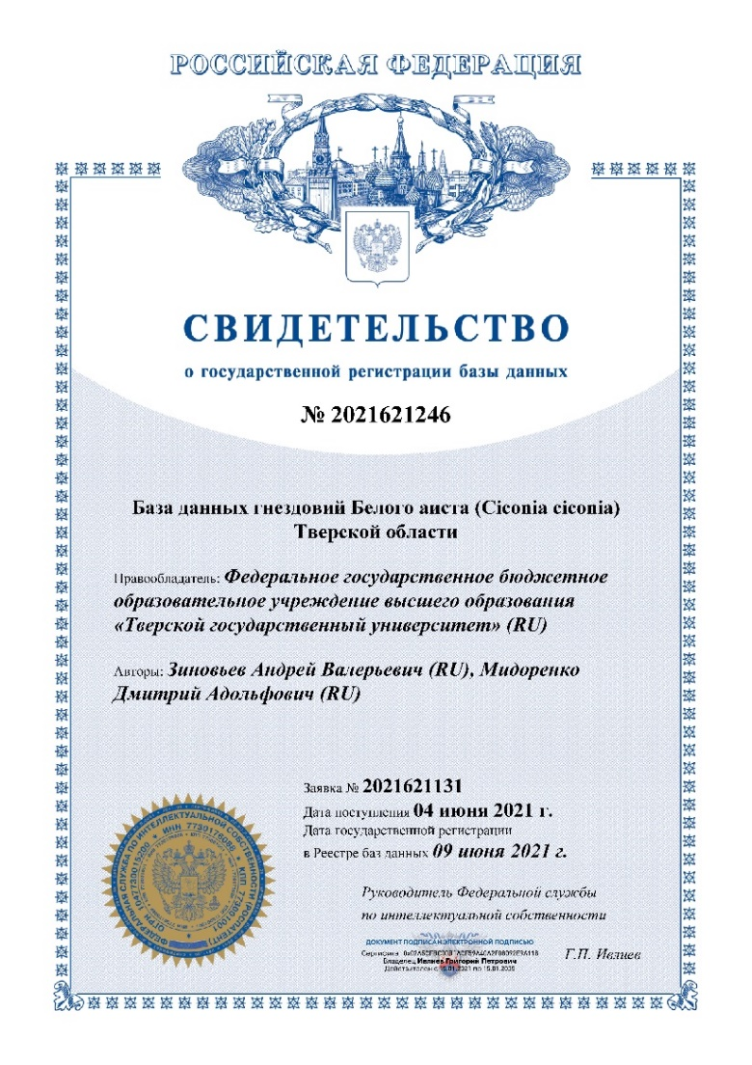
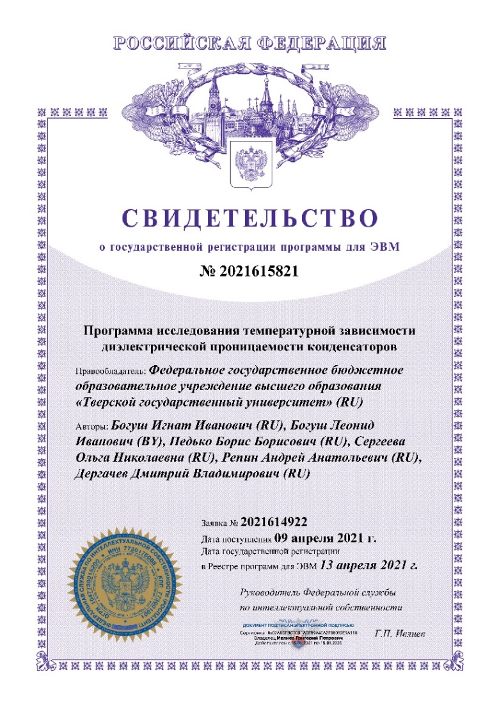
ГОСУДАРСТВЕННАЯ РЕГИСТРАЦИЯ ПРОГРАММ ДЛЯ ЭВМ И БАЗ ДАННЫХ
В отношении программ для ЭВМ и баз данных возможна государственная регистрация

Slide 13
ОТВЕТСТВЕННОСТЬ
В случаях нарушения исключительного права на произведение автор или иной правообладатель наряду с использованием других применимых способов защиты и мер ответственности, вправе требовать по своему выбору от нарушителя вместо возмещения убытков выплаты компенсации:
в размере от десяти тысяч рублей до пяти миллионов рублей, определяемом по усмотрению суда исходя из характера нарушения;
в двукратном размере стоимости контрафактных экземпляров произведения;
в двукратном размере стоимости права использования произведения, определяемой исходя из цены, которая при сравнимых обстоятельствах обычно взимается за правомерное использование произведения тем способом, который использовал нарушитель.
Ст. 1301 ГК РФ

Slide 14
ОТВЕТСТВЕННОСТЬ
Допускается свободное использование произведения в информационных, научных, учебных или культурных целях без согласия правообладателя и без выплаты вознаграждения, но с обязательным указанием имени автора и источника заимствования, в частности:
цитирование в объеме, оправданном целью цитирования;
использование в качестве иллюстраций в учебных целях в объеме, оправданном поставленной целью;
воспроизведение в периодическом печатном издании статей по текущим экономическим, политическим, социальным и религиозным вопросам, если это не было специально запрещено автором или иным правообладателем;
воспроизведение в периодическом печатном издании публично произнесенных политических речей, обращений, докладов и аналогичных произведений в объеме, оправданном информационной целью;
воспроизведение в обзорах текущих событий (средствами фотографии, кинематографии, телевидения и радио) произведений, которые становятся увиденными или услышанными в ходе таких событий, в объеме, оправданном информационной целью;
публичное живое исполнение произведения, осуществляемое без цели извлечения прибыли в образовательных организациях, медицинских организациях, организациях социального обслуживания и учреждениях уголовно-исполнительной системы работниками (сотрудниками) данных организаций;
запись и доведение до всеобщего сведения авторефератов диссертаций.
Ст. 1274 ГК РФ

Slide 15
ОБЪЕКТЫ ПАТЕНТНОГО ПРАВА
Результаты интеллектуальной деятельности в научно-технической сфере, отвечающие установленным требованиям к изобретениям и полезным моделям
Результаты интеллектуальной деятельности в сфере дизайна, отвечающие установленным требованиям к промышленным образцам
Ст. 1349 ГК РФ

Slide 16
ОБЪЕКТЫ ПАТЕНТНОГО ПРАВА
ИЗОБРЕТЕНИЕ
ПОЛЕЗНАЯ МОДЕЛЬ
ПРОМЫШЛЕННЫЙ ОБРАЗЕЦ
В качестве изобретения охраняется техническое решение в любой области, относящееся к продукту (в частности, устройству, веществу, штамму микроорганизма, культуре клеток растений или животных) или способу (процессу осуществления действий над материальным объектом с помощью материальных средств), в том числе к применению продукта или способа по определенному назначению
(Ст. 1350 ГК РФ)
В качестве полезной модели охраняется техническое решение, относящееся к устройству
(Ст. 1351 ГК РФ)
В качестве промышленного образца охраняется решение внешнего вида изделия промышленного или кустарно-ремесленного производства
(Ст. 1352 ГК РФ)

Slide 17
НЕ ЯВЛЯЮТСЯ ОБЪЕКТАМИ ПАТЕНТНОГО ПРАВА
ИЗОБРЕТЕНИЕ
ПОЛЕЗНАЯ МОДЕЛЬ
ПРОМЫШЛЕННЫЙ ОБРАЗЕЦ
Не являются изобретениями/полезными моделями:
открытия
научные теории и математические методы
решения, касающиеся только внешнего вида изделий и направленные на удовлетворение эстетических потребностей
правила и методы игр, интеллектуальной или хозяйственной деятельности
программы для ЭВМ
решения, заключающиеся только в представлении информации
Не предоставляется правовая охрана в качестве изобретения/полезной модели:
сортам растений, породам животных и биологическим способам их получения, то есть способам, полностью состоящим из скрещивания и отбора, за исключением микробиологических способов и полученных такими способами продуктов
топологиям интегральных микросхем
(Ст. 1350-1351 ГК РФ)
Не предоставляется правовая охрана в качестве промышленного образца:
решениям, все признаки которых обусловлены исключительно технической функцией изделия
решениям, способным ввести в заблуждение потребителя изделия
(Ст. 1352 ГК РФ)

Slide 18
УСЛОВИЯ ПАТЕНТОСПОСОБНОСТИ
ИЗОБРЕТЕНИЕ
ПОЛЕЗНАЯ МОДЕЛЬ
ПРОМЫШЛЕННЫЙ ОБРАЗЕЦ
НОВИЗНА
Изобретение является новым, если оно не известно из уровня техники
НОВИЗНА
Полезная модель является новой, если совокупность ее существенных признаков не известна из уровня техники
НОВИЗНА
ПО является новым, если совокупность его существенных признаков, нашедших отражение на изображениях внешнего вида изделия, не известна из сведений, ставших общедоступными в мире до даты приоритета ПО
ИЗОБРЕТАТЕЛЬСКИЙ УРОВЕНЬ
Изобретение имеет изобретательский уровень, если для специалиста оно явным образом не следует из уровня техники
ПРОМЫШЛЕННАЯ ПРИМЕНИМОСТЬ
Полезная модель является промышленно применимой, если она может быть использована в промышленности, сельском хозяйстве, здравоохранении, других отраслях экономики или в социальной сфере
ОРИГИНАЛЬНОСТЬ
ПО является оригинальным, если его существенные признаки обусловлены творческим характером особенностей изделия, в частности если из сведений, ставших общедоступными в мире до даты приоритета ПО, неизвестно решение внешнего вида изделия сходного назначения, производящее на информированного потребителя такое же общее впечатление, какое производит ПО, нашедший отражение на изображениях внешнего вида изделия
ПРОМЫШЛЕННАЯ ПРИМЕНИМОСТЬ
Изобретение является промышленно применимым, если оно может быть использовано в промышленности, сельском хозяйстве, здравоохранении, других отраслях экономики или в социальной сфере
Уровень техники включает любые сведения, ставшие общедоступными в мире до даты приоритета

Slide 19
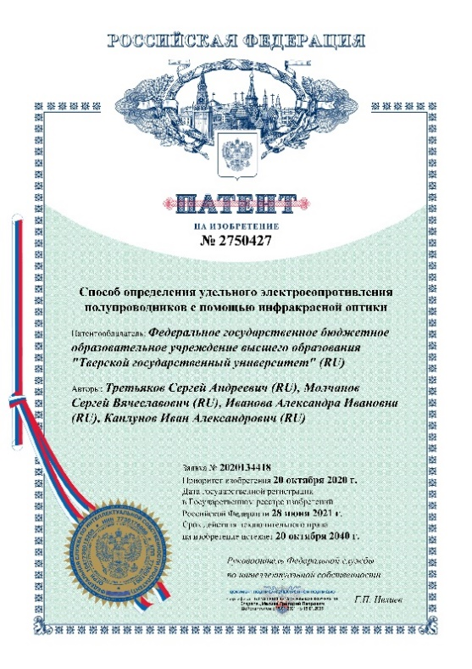
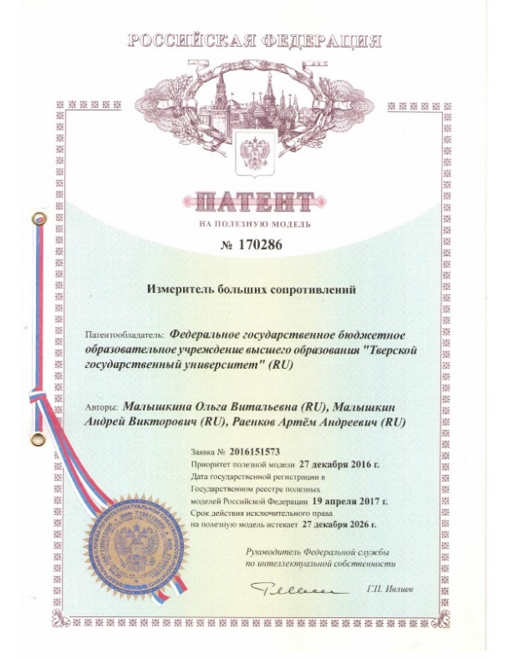
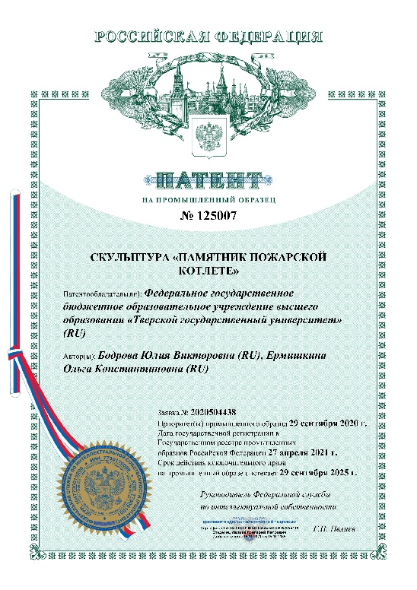
ПАТЕНТ
Патент на изобретение, полезную модель или промышленный образец удостоверяет приоритет изобретения, полезной модели или промышленного образца, авторство и исключительное право на изобретение, полезную модель или промышленный образец
(Ст. 1354 ГК РФ)
ИЗОБРЕТЕНИЕ
ПОЛЕЗНАЯ МОДЕЛЬ
ПРОМЫШЛЕННЫЙ ОБРАЗЕЦ

Slide 20
СРОКИ ДЕЙСТВИЯ ПАТЕНТА (Ст. 1363 ГК РФ)
ИЗОБРЕТЕНИЕ
ПОЛЕЗНАЯ МОДЕЛЬ
ПРОМЫШЛЕННЫЙ ОБРАЗЕЦ
20 ЛЕТ
с даты подачи заявки
для изобретения, относящееся к такому продукту, как лекарственное средство, пестицид или агрохимикат, для применения которых требуется получение в установленном законом порядке разрешения, срок действия патента может быть продлен не более чем на 5 лет
10 ЛЕТ с даты подачи заявки
5 ЛЕТ с даты подачи заявки
может быть неоднократно продлен на пять лет, но в целом не более чем на двадцать пять лет
Действие патента может быть прекращено досрочно:
на основании заявления о прекращении действия патента, поданного патентообладателем
при неуплате в установленный срок патентной пошлины за поддержание патента в силе
(Ст. 1399 ГК РФ)
Действие патента, которое было прекращено в связи с тем, что патентная пошлина за поддержание патента в силе не была уплачена в установленный срок, может быть восстановлено по ходатайству лица, которому принадлежал патент, или правопреемника этого лица. Ходатайство о восстановлении может быть подано в течение трех лет со дня истечения срока уплаты патентной пошлины, но до истечения срока действия патента
(Ст. 1400 ГК РФ)

Slide 21
ПАТЕНТОВАНИЕ
Подача заявки
Формальная экспертиза
Экспертиза по существу
Выдача патента
ИЗОБРЕТЕНИЕ
ПОЛЕЗНАЯ МОДЕЛЬ
ПРОМЫШЛЕННЫЙ ОБРАЗЕЦ
Заявка должна содержать:
Заявление
Описание изобретения
Формулу изобретения
Чертежи и другие материалы
Реферат
(Ст. 1375 ГК РФ)
Заявка должна содержать:
Заявление
Описание полезной модели
Формулу полезной модели
Чертежи
Реферат
(Ст. 1376 ГК РФ)
Заявка должна содержать:
Заявление
Комплект изображений изделия
Чертеж
Описание
(Ст. 1377 ГК РФ)
Запатентовать изобретение, полезную модель или промышленный образец может автор(ы) или юридическое лицо (например, работодатель автора), к которому исключительное право перешло на основе договора

Slide 22
КОНКУРС
КОНКУРС
«Инновационный потенциал ТвГУ»
для студентов, магистрантов, аспирантов
На конкурс принимаются проекты
изобретений и полезных моделей
Победители конкурса получают дипломы и денежные премии
Остальные участники конкурса награждаются дипломами участника
Все участники конкурса имеют возможность оформить права на предлагаемые изобретения или устройства с помощью специалистов Управления интеллектуальной собственности ТвГУ

Slide 23
НОУ-ХАУ (СЕКРЕТ ПРОИЗВОДСТВА)
Секретом производства (ноу-хау) признаются сведения любого характера (производственные, технические, экономические, организационные и другие) о результатах интеллектуальной деятельности в научно-технической сфере и о способах осуществления профессиональной деятельности, имеющие действительную или потенциальную коммерческую ценность вследствие неизвестности их третьим лицам, если к таким сведениям у третьих лиц нет свободного доступа на законном основании и обладатель таких сведений принимает разумные меры для соблюдения их конфиденциальности, в том числе путем введения режима коммерческой тайны.
(Ст. 1465 ГК РФ)

Slide 24
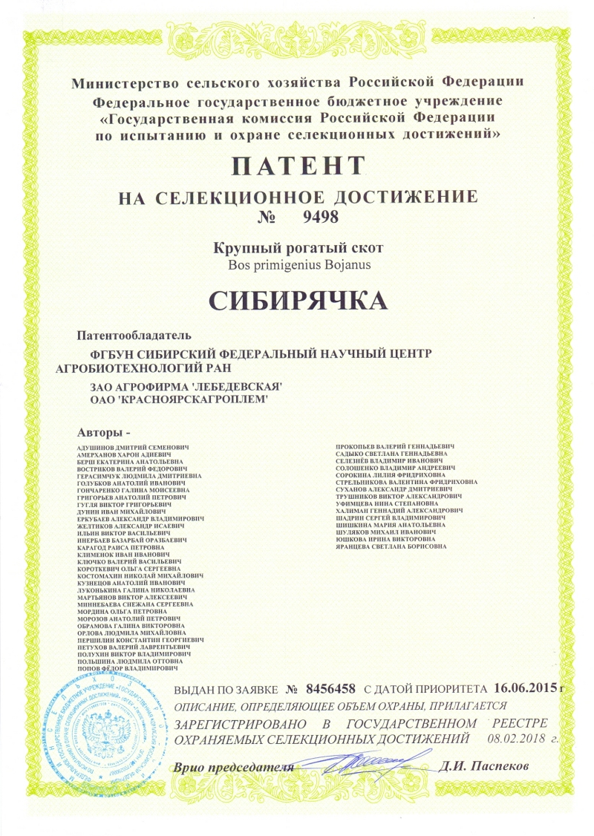
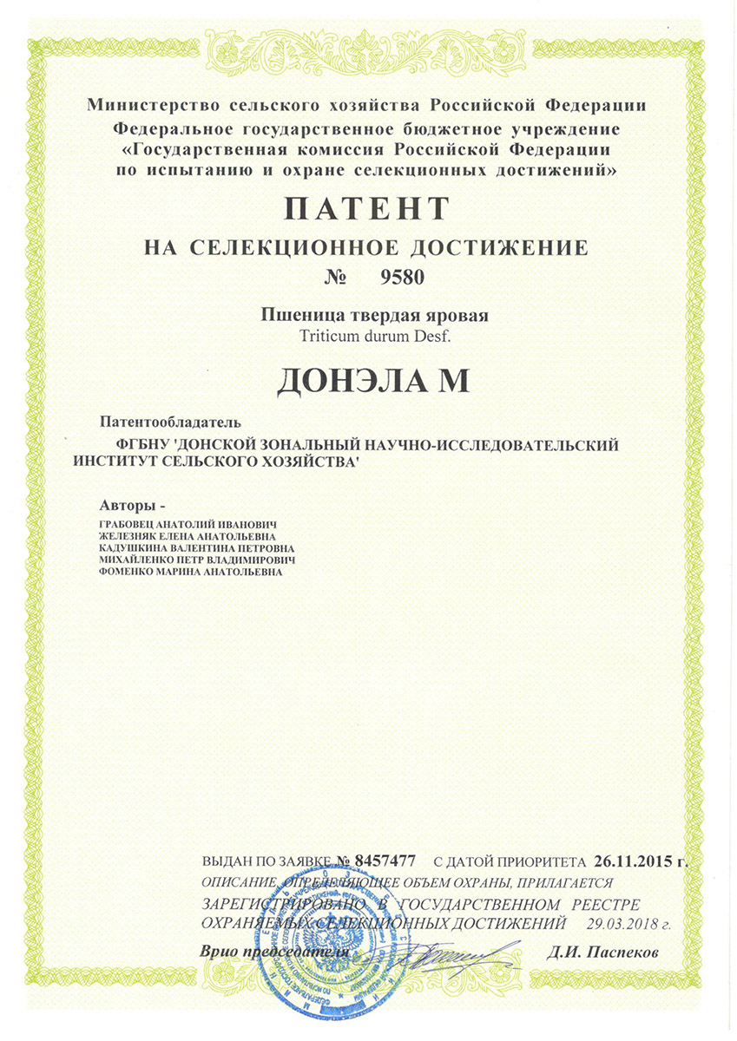
СЕЛЕКЦИОННЫЕ ДОСТИЖЕНИЯ
Объектами интеллектуальных прав на селекционные достижения являются сорта растений и породы животных, зарегистрированные в Государственном реестре охраняемых селекционных достижений.
(Ст. 1412 ГК РФ)
Критериями охраноспособности селекционного достижения являются новизна, отличимость, однородность и стабильность.
(Ст. 1413 ГК РФ)
Автору селекционного достижения принадлежат
следующие интеллектуальные права:
исключительное право и право авторства.
(Ст. 1408 ГК РФ)
Срок действия исключительного права: 30 лет.
На сорта винограда, древесных декоративных,
плодовых культур и лесных пород — 35 лет.
(Ст. 1424 ГК РФ)

Slide 25
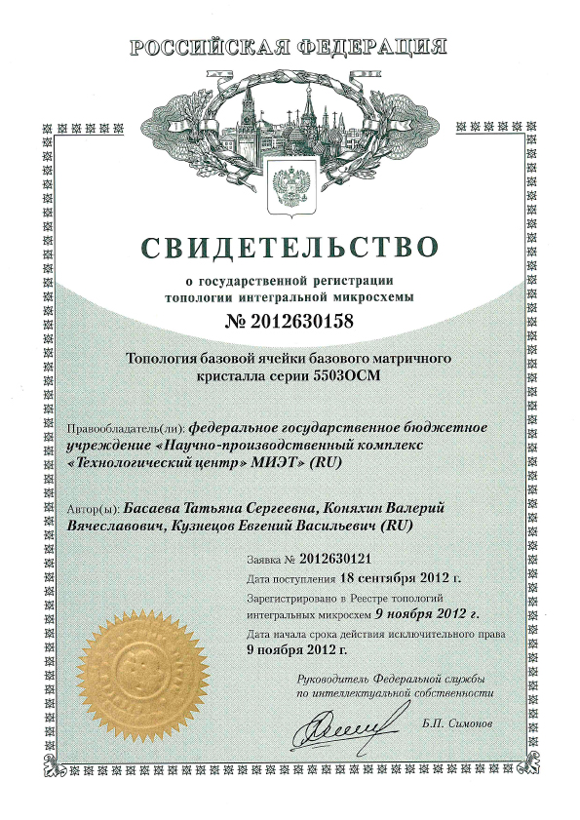
ТОПОЛОГИИ ИНТЕГРАЛЬНЫХ МИКРОСХЕМ
Топологией интегральной микросхемы является зафиксированное на материальном носителе пространственно-геометрическое расположение совокупности элементов интегральной микросхемы и связей между ними.
Правовая охрана распространяется только на оригинальную топологию интегральной микросхемы, созданную в результате творческой деятельности автора и неизвестную автору и (или) специалистам в области разработки топологий интегральных микросхем на дату ее создания. Топологии интегральной микросхемы, состоящей из элементов, которые известны специалистам в области разработки топологий интегральных микросхем на дату ее создания, предоставляется правовая охрана, если пространственно-геометрическое расположение совокупности таких элементов и связей между ними в целом отвечает требованию оригинальности.
(Ст. 1448 ГК РФ)
Автору топологии интегральной микросхемы принадлежат
следующие интеллектуальные права:
исключительное право и право авторства.
(Ст. 1449 ГК РФ)
Срок действия исключительного права: 10 лет.
(Ст. 1457 ГК РФ)

Slide 26
СРЕДСТВА ИНДИВИДУАЛИЗАЦИИ
ТОВАРНЫЙ ЗНАК
ФИРМЕННОЕ НАИМЕНОВАНИЕ
КОММЕРЧЕСКОЕ ОБОЗНАЧЕНИЕ
ОБЩЕСТВО С ОГРАНИЧЕННОЙ ОТВЕТСТВЕННОСТЬЮ «ТВЕРСКАЯ ГЕНЕРАЦИЯ»
ЗАКРЫТОЕ АКЦИОНЕРНОЕ ОБЩЕСТВО «ТВЕРСКАЯ ОПТИКА»
СОЮЗ «ТВЕРСКАЯ ТОРГОВО-ПРОМЫШЛЕННАЯ ПАЛАТА»
* только для юридических лиц
МИНИГОСТИНИЦА «ТВЕРЬ»
ТУРИСТИЧЕСКАЯ ФИРМА «ЖИРАФ»
ФОТОСТУДИЯ ИВАНОВА
* юридические лица (в т.ч. некоммерческие) и ИП
ГЕОГРАФИЧЕСКОЕ УКАЗАНИЕ
НАИМЕНОВАНИЕ МЕСТА ПРОИСХОЖДЕНИЯ ТОВАРА
ГУ №267 МАЙКОПСКИЙ ЛИМОНАД
ГУ №265 АГИНСКИЕ НАЦИОНАЛЬНЫЕ КОСТЮМЫ
ГУ №261 МАЦЕСТА ЧАЙ
ГУ №258 ВОРОНЕЖСКОЕ МОРОЖЕНОЕ ПТ
НМПТ №253 КРАСНОДАРСКАЯ ЗЕМЛЯНИКА(КЛУБНИКА)
НМПТ №251 ЧУВАШСКАЯ ВЫШИВКА
НМПТ №250 ПАЛЕХ
НМПТ №246 ИРИКЛИНСКИЙ ЛЕЩ

Slide 27
ПУБЛИКАЦИИ ВАК
Патенты на изобретения, полезные модели, промышленные образцы,
селекционные достижения, свидетельства о государственной регистрации программ для электронных вычислительных машин, баз данных, топологий интегральных микросхем приравниваются к публикациям, в которых излагаются основные научные результаты диссертации на соискание ученой степени доктора наук (за исключением диссертации на соискание ученой степени доктора наук, оформленной в виде научного доклада), а также диссертации на соискание ученой степени кандидата наук в рецензируемых изданиях.

Slide 28
ОРГАНИЗАЦИИ И СЛУЖБЫ ПО ИНТЕЛЛЕКТУАЛЬНОЙ СОБСТВЕННОСТИ
ВОИС — специализированное учреждение ООН, координирующее развитие системы интеллектуальной собственности
История: создание в 1967 г.
Членский состав: 193 государства-члена
Генеральный директор: Дарен Танг
Штаб-квартира: Женева, Швейцария
функционирование Евразийской патентной системы и выдача евразийских патентов. 8 государств Штаб-квартира: Москва, РФ
29 сентября 1955 года образован Комитет по делам изобретений и открытий при Совете Министров СССР (ныне Роспатент).
Предметом деятельности Института является проведение подготовительных работ для осуществления юридически значимых действий, связанных с правовой охраной и защитой результатов интеллектуальной деятельности и средств индивидуализации

